Slide 1
Water Food Energy Nexus Seminar
(Australia-Brazil Seminar)
Jerson Kelman
Marriott Hotel Copacabana, Rio de Janeiro
8 December 2014

Slide 2
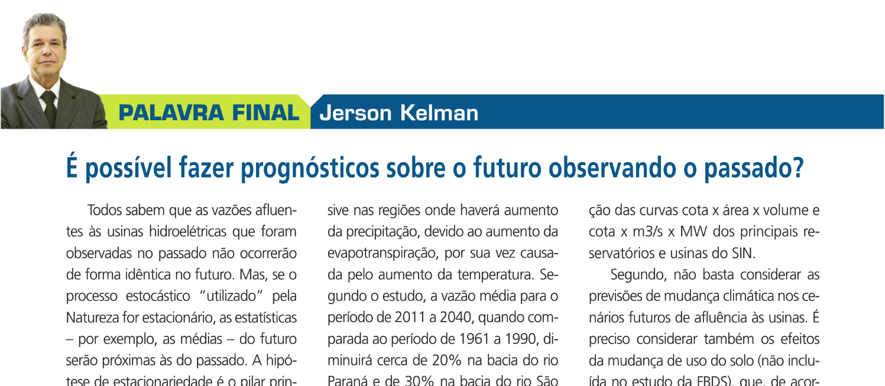
Usina | 1931-1992 | 1993-2012 | ∆
Itaipu | 9789 m³/s | 11817 m³/s | + 20%
Sobradinho | 2814 m³/s | 2161 m³/s | - 23%

Slide 3

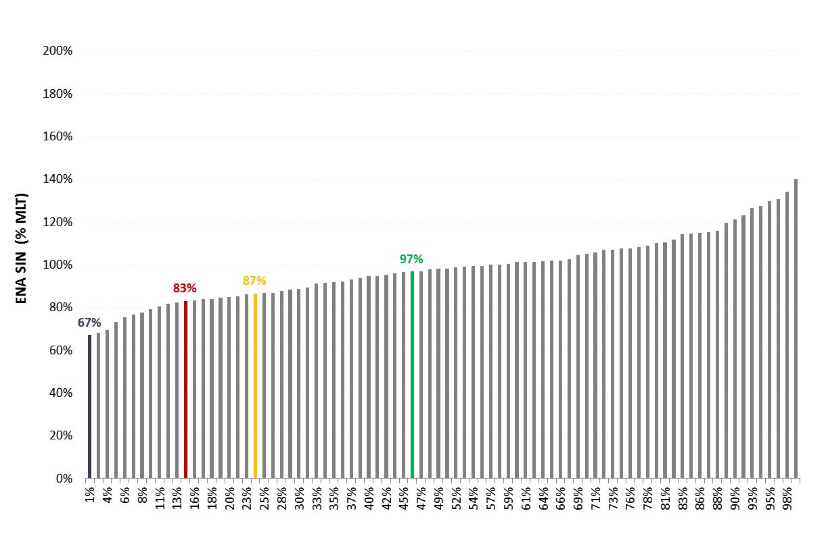
São Pedro é culpado pelos preços de 2013?
NÃO. 2013 foi um ano bom
2013
2001
2012
1953
Notes:
3

Slide 4
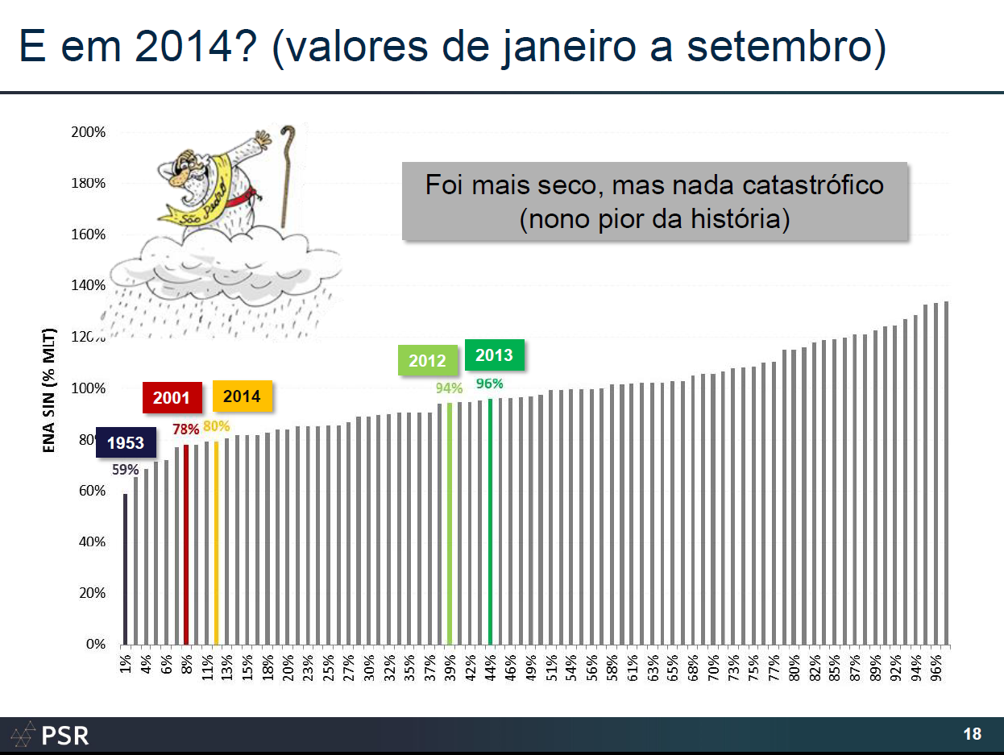

Slide 5
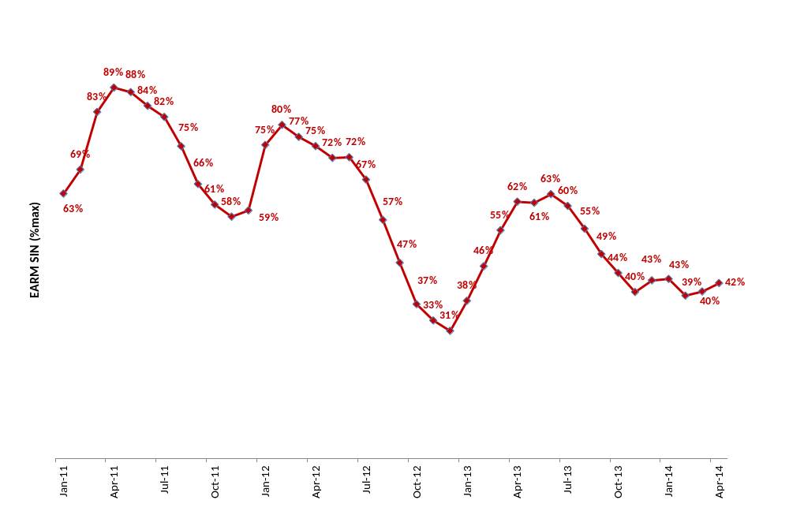
Se a hidrologia não foi ruim, porque os reservatórios esvaziaram?
Notes:
5

Slide 6
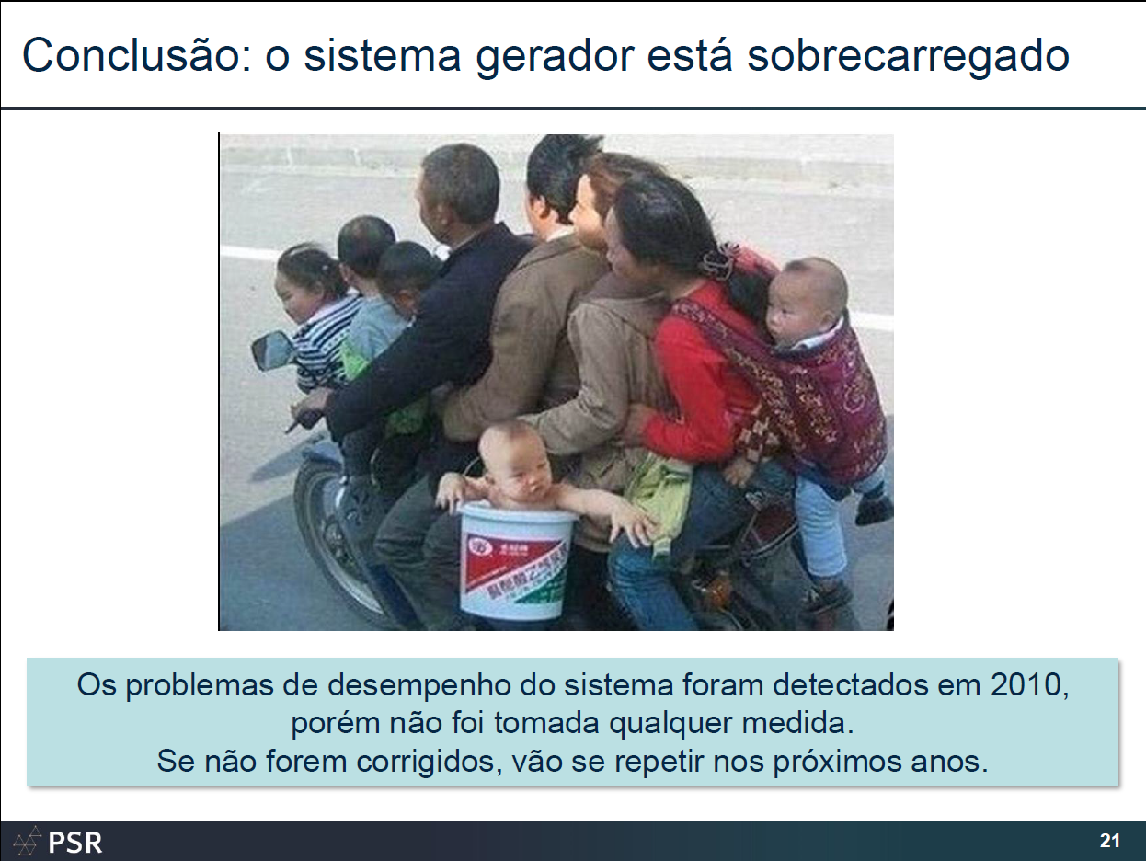

Slide 7
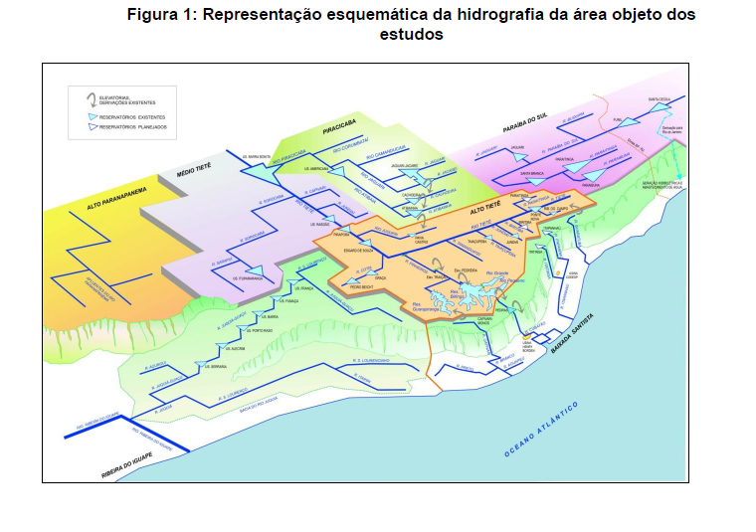
Fonte: Plano Diretor de Recursos Hídricos da Macrometrópole Paulista, 2013

Slide 8
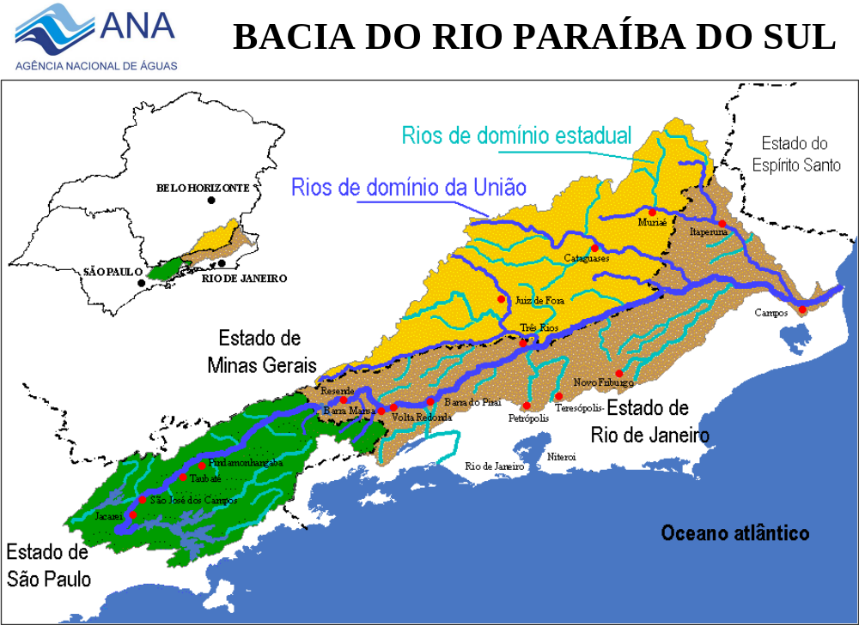

Slide 9
Vazões Mínimas e Armazenamentos
JAGUARI
792
hm³
Rio Jaguari
10 m³/s
Vazão Natural (MLT)
28 m³/s
PARAIBUNA
Sta. BRANCA
Sta. CECÍLIA
30 m³/s
40 m³/s
FUNIL
80 m³/s
190 m³/s
71 m³/s
Rio Paraíba do Sul
307
hm³
602
hm³
119 m³/s
2.636
hm³
Vazão Natural (MLT)
80 m³/s
Vazão Natural (MLT)
228 m³/s
Vazão Natural (MLT)
69 m³/s
Referência: Restrições de vazões mínimas estabelecidas na Resolução ANA nº 211, de maio/2013.

Slide 10
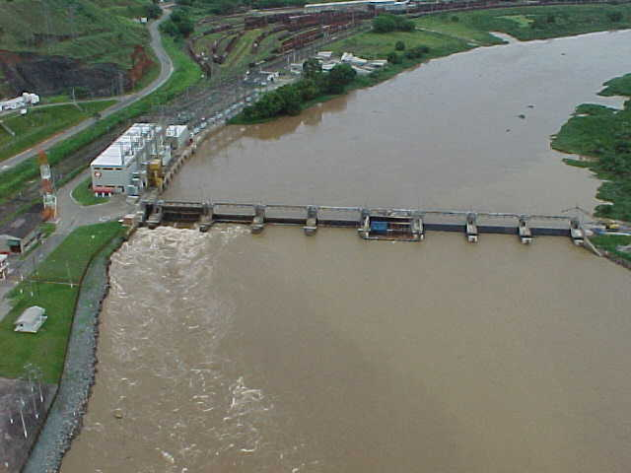
BACIA DO RIO PARAÍBA DO SUL
160 m3/s
250 m3/s
90 m3/s
Elevatória de S. Cecília

Slide 11
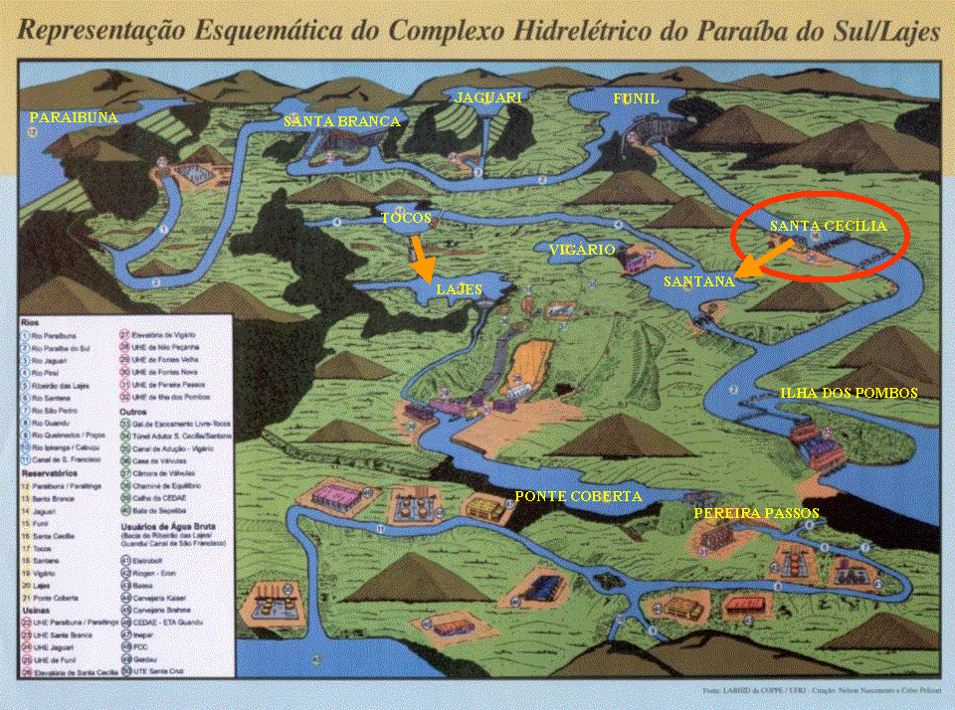

Slide 12


Usinas do Complexo de Lajes
Subsistema Paraíba - Piraí
399,00 (máximo)
Câmara de
Válvulas
Elevatória de
Vigário
(altura de recalque de 35 m)
Elevatória de
Santa Cecilia
(altura de recalque de 15 m)
Reservatório
de Vigário
368,00 (máximo)
363,60 (máximo)
Queda Média
313 m
353,00 (máximo)
Reservatório de
Santana
UHE
Nilo Peçanha
Rio Paraiba do Sul
Reservatório de
Ponte Coberta
Notes:
12

Slide 13
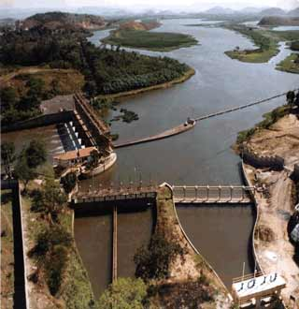
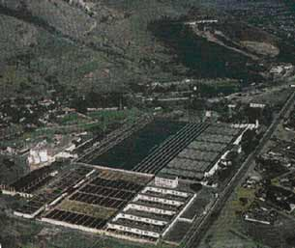
Estação de Tratamento de Água do Guandu
Inaugurada em 1955, a Estação de Tratamento de Água do Guandu produz hoje cerca de 48 mil litros por segundo

Slide 14
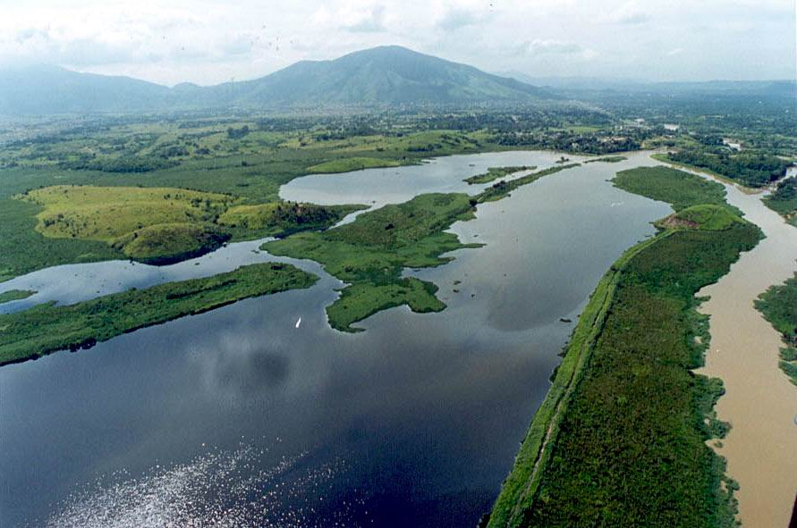
LAGOA X RIO GUANDU
CAPTAÇÃO
RIO
GUANDU
LAGOA

